Slide 1
CURSO : CLASIFICACION, ORDENACIÓN Y DESCRIPCIÓN DOCUMENTAL
TEMA 1: CLASIFICACIÓN

Slide 2
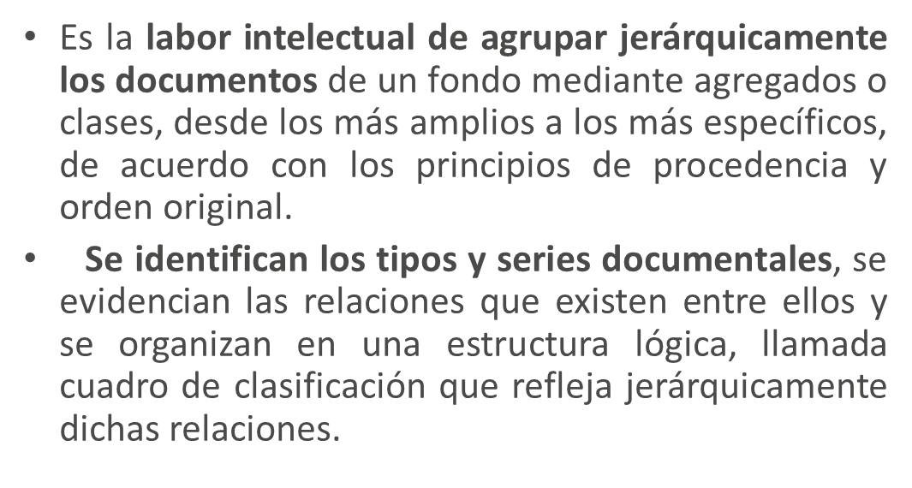
Clasificar

Slide 3



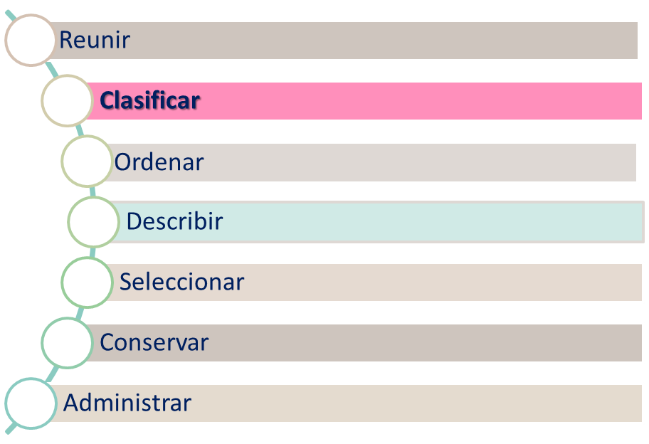
Tratamiento Archivístico
Notes:
Audio: El tratamiento archivístico incluye 6 etapas que suceden de manera simultanea en los sistemas archivísticos institucionales, tal como se muestra en la diapositiva. Para el caso que nos interesa tenemos que luego de reunir los documentos en cada archivo de gestión y en los archivos centrales se debe proceder a clasificarlos siguiendo los pasos que previamente el archivista ha diseñado. Observemos en las siguientes diapositivas el concepto, el objetivo y las ventajas de clasificar.

Slide 4

Objetivo de la Clasificación
Unificar los criterios para archivar en cada uno de los archivos de gestión de la institución. Esto con el fin de identificar lo que se produce y lo que se recibe en cada departamento, y de esta forma, lograr que cualquier funcionario pueda organizar y archivar documentos de la misma manera.

Slide 5

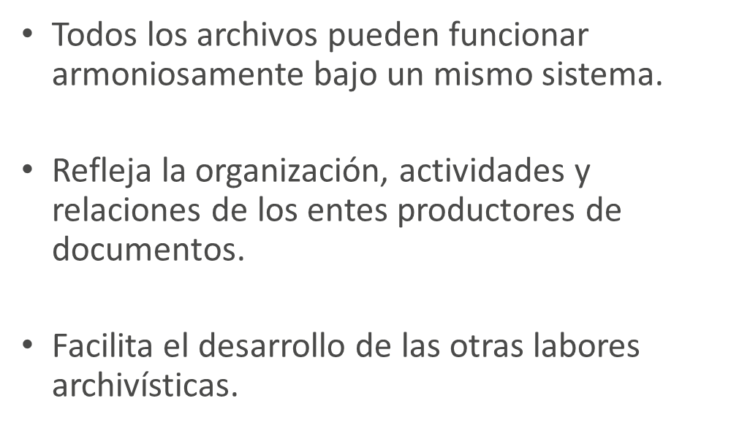

Ventajas de la Clasificación

Slide 6
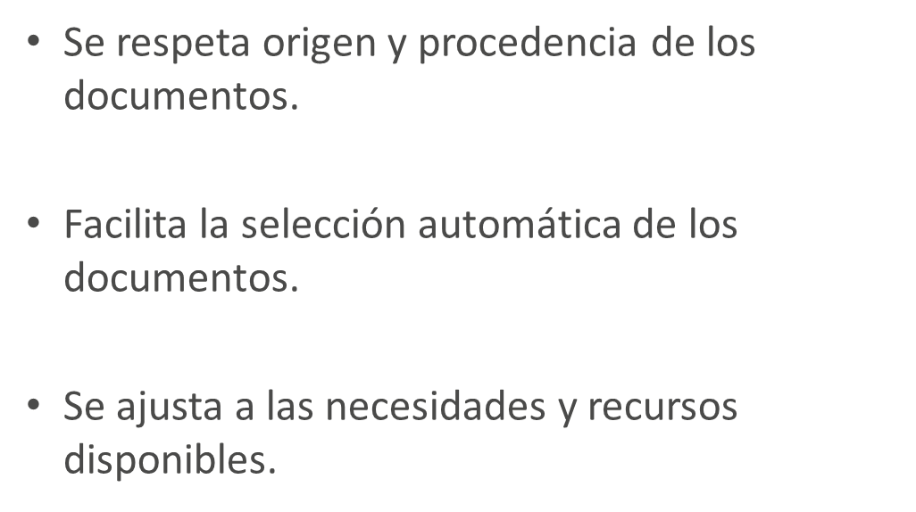
Ventajas de la Clasificación

Slide 7
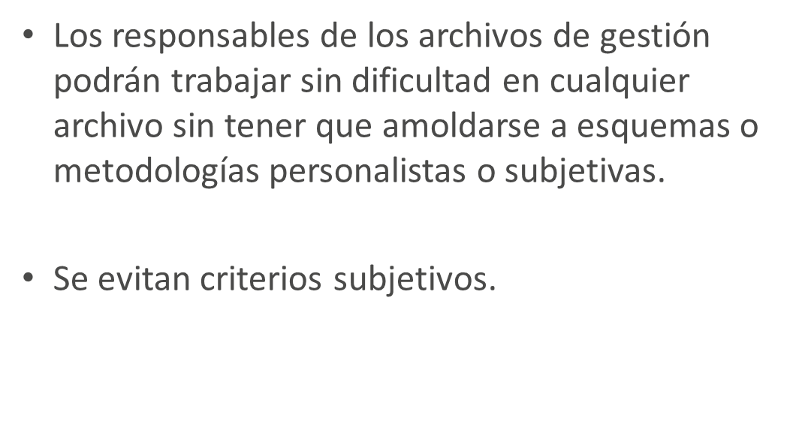
Ventajas de la Clasificación

Slide 8
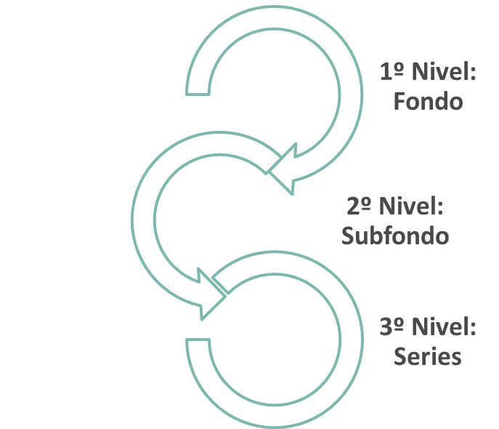
Niveles de Clasificación
Notes:
Audio: Las figuras presentadas en esta diapositiva significan que la clasificación se realiza en tres partes, primero a nivel de fondo documental, en donde los documentos son clasificados de manera general para darle una identidad a la institución, es decir, suman todos los documentos que genera y recibe cada oficina formando un solo conjunto. El segundo nivel corresponde al subfondo, los archivistas dentro del cuadro general para la institución, realizan también un cuadro para cada oficina o departamento que compone la organización, lo que permite distinguir cuales son las series documentales que hay en cada oficina a lo que observamos como el tercer nivel, Estos dos últimos niveles permite distinguir con claridad las características de cada oficina. Los niveles facilitan el conocimiento y análisis a nivel interno de sus funciones y actividades lo que ayudará posteriormente en los procesos de valoración documental.

Slide 9






Ejemplos de cada nivel
certificaciones
Fondo: Dirección General del Archivo Nacional
Subfondo: Departamento Histórico
Serie: certificaciones
..… …. .,.,.,.,..,,..
certificaciones

Slide 10
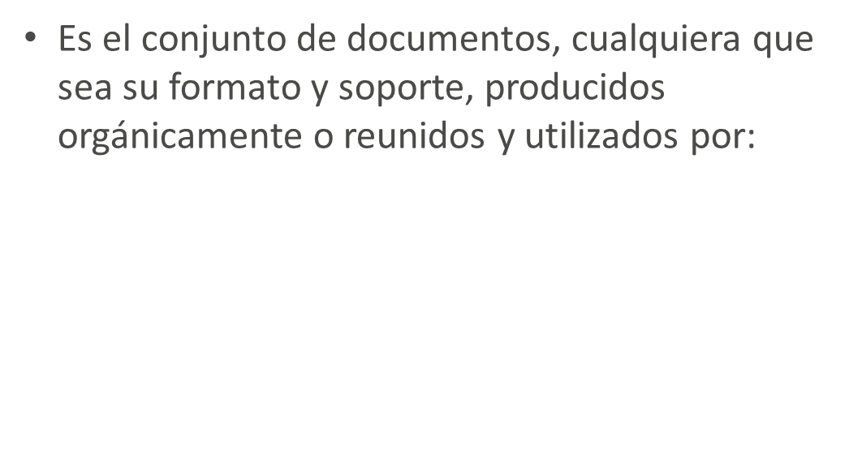



Fondo documental
Organización
Familia
Persona

Slide 11
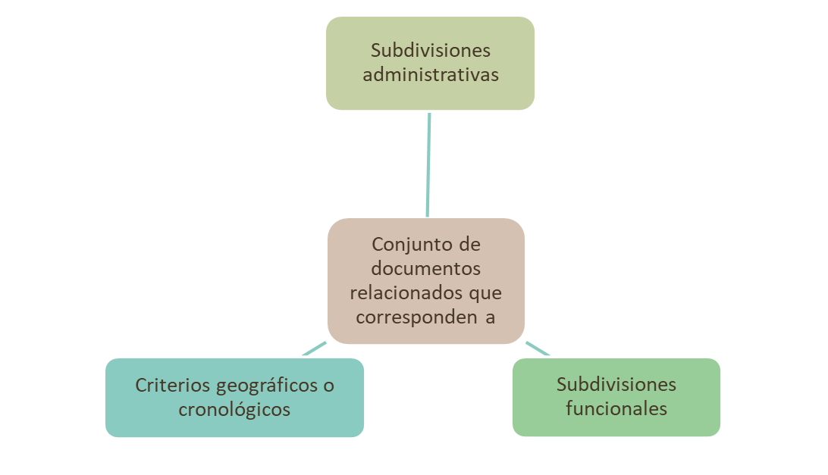
Subfondo documental
Con cada oficina administrativa, llegamos a conocer sus tipos documentales ( producidos o recibidos )
Notes:
Audio: el subfondo documental se refiere al grupo de documentos que produce o recibe cada oficina que integra una institución, organización o empresa, en relación con sus funciones o actividades u otros criterios.

Slide 12
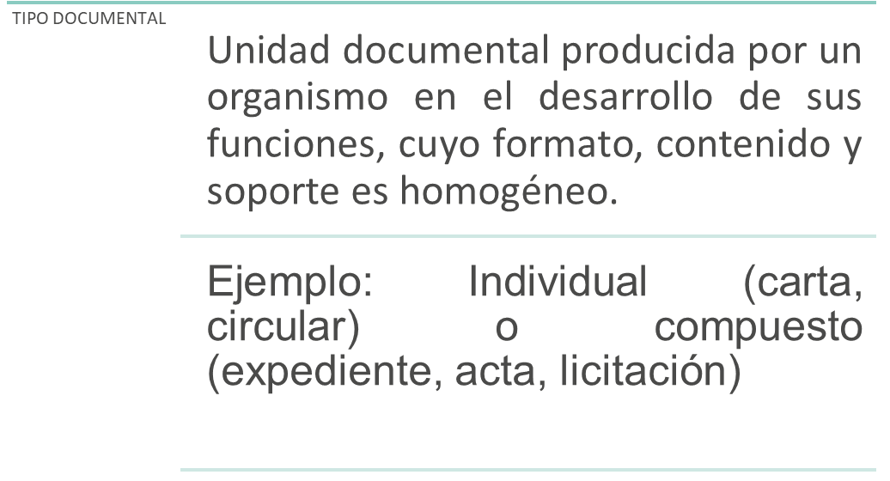
Tipos documentales

Slide 13
Serie documental
Contenido de unidades documentales de estructura y contenidos homogéneos, emanadas de un mismo órgano o sujeto productor como consecuencia del ejercicio de sus funciones específicas.
Ejemplo: Actas de la Junta Directiva, Expedientes de Crédito

Slide 14
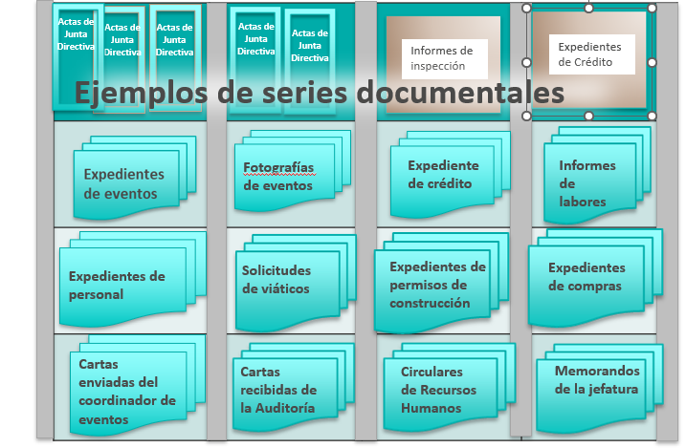

Slide 15
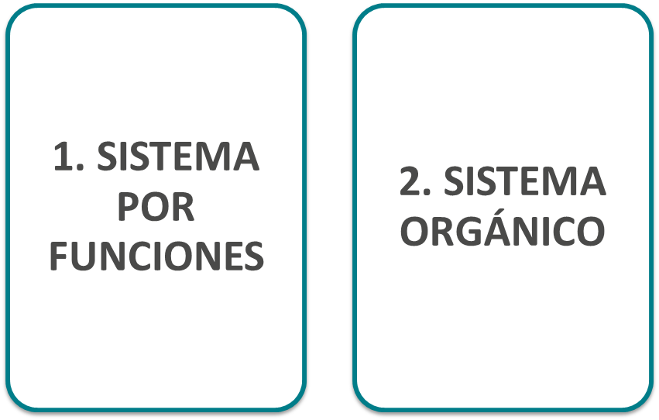
Sistemas de Clasificación
Art. 50 Reglamento Ejecutivo a la Ley del Sistema Nacional de Archivos
Notes:
Audio: Mediante el decreto ejecutivo 40554-C se reformó el reglamento Ejecutivo a la Ley del Sistema Nacional de Archivos y en el artículo 50 de este reglamento se suprimió los sistemas de clasificación a dos tipos de sistemas: por funciones y orgánico. Las definiciones las encontramos dentro de dicho artículo.

Slide 16
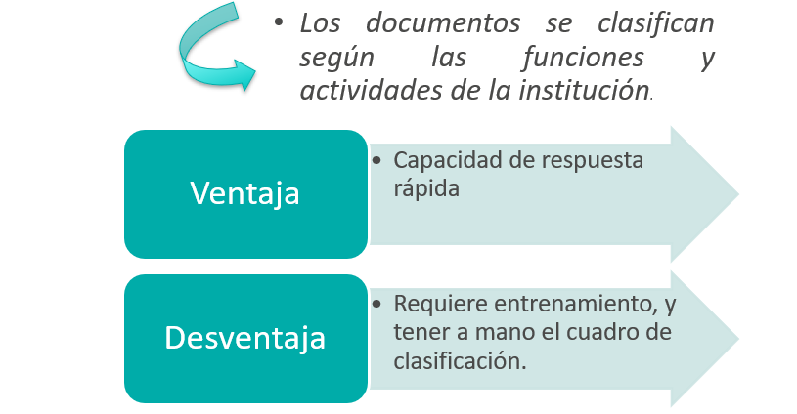
Clasificación por funciones

Slide 17
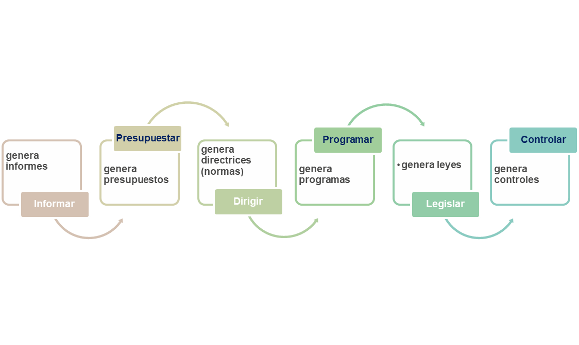
Clasificación por funciones

Slide 18
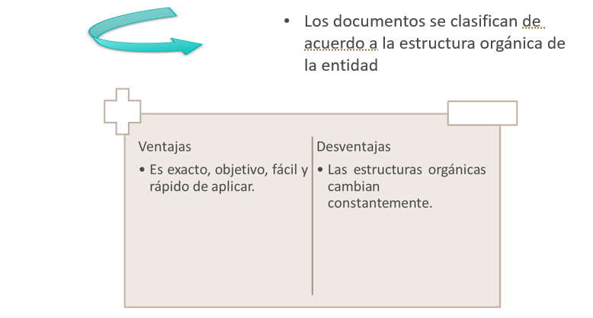
Clasificación orgánica

Slide 19
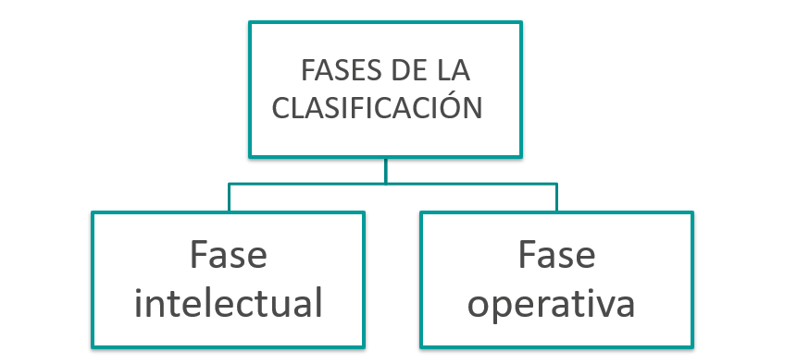
Clasificación orgánica
Notes:
Audio: para diseñar el sistema más adecuado de clasificación, no es una decisión que se toma a la ligera, pues debe existir una serie de acciones por parte del archivista institucional para implementar el que mejor se adapte al SIA que lidera. Es por ello que estas acciones se derivan en fases de análisis antes de poner en práctica los cuadros de clasificación.

Slide 20
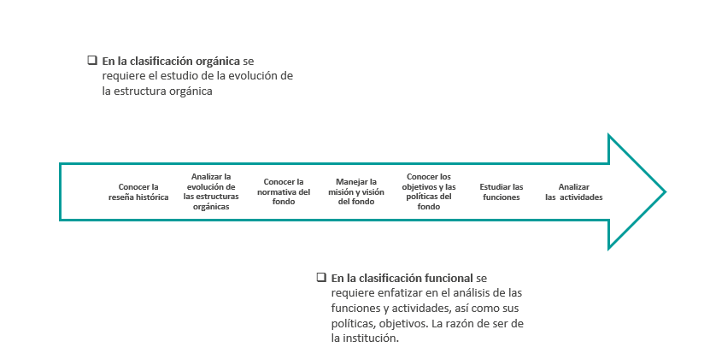
Fase Intelectual

Slide 21
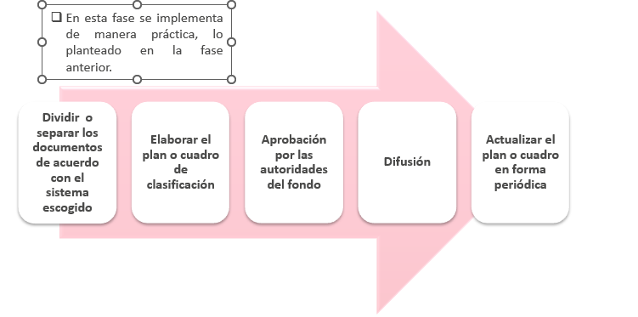
Clasificación Orgánica | Fase Operativa

Slide 22
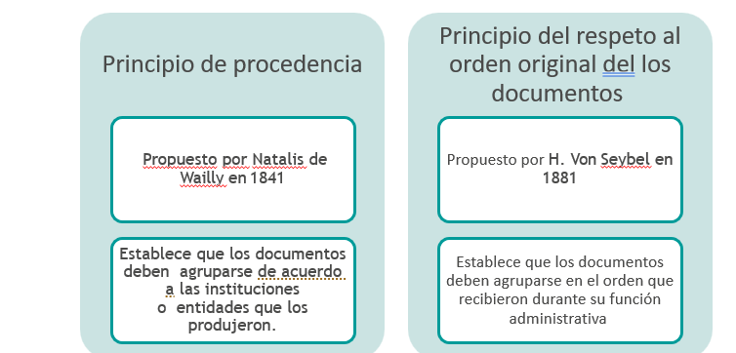
Principios fundamentales de Archivística
Notes:
Audio: Como inspiración a la ciencia archivística, existen dos principios fundamentales cuya teoría es base para el tratamiento documental.

Slide 23
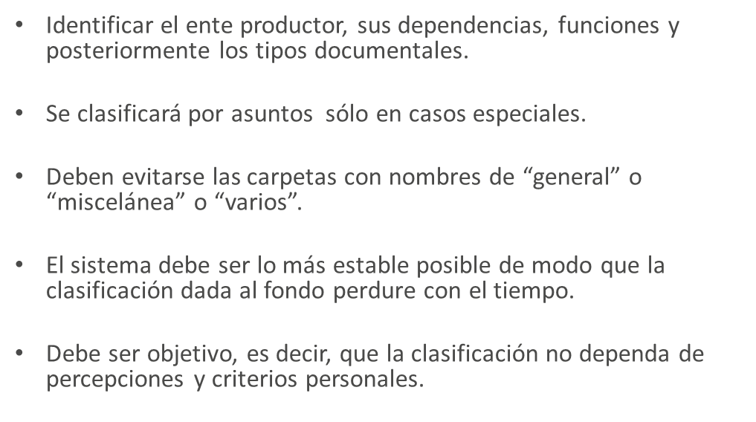
Recomendaciones para clasificar

Slide 24
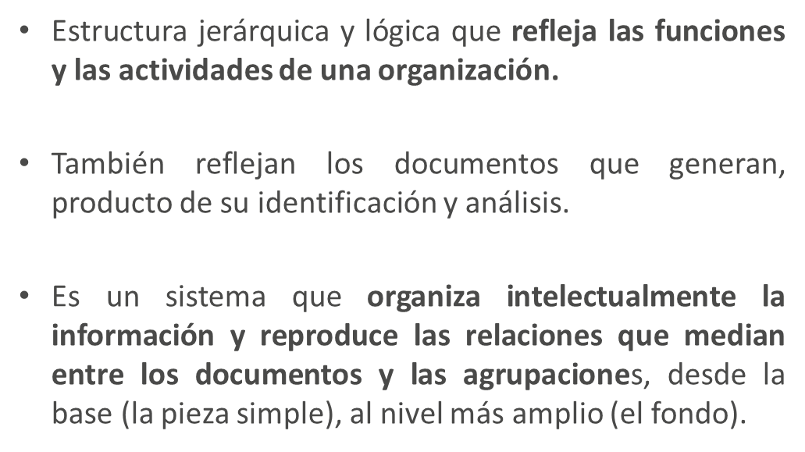
Aspectos para considerar con la aplicación del cuadro de clasificación orgánico

Slide 25
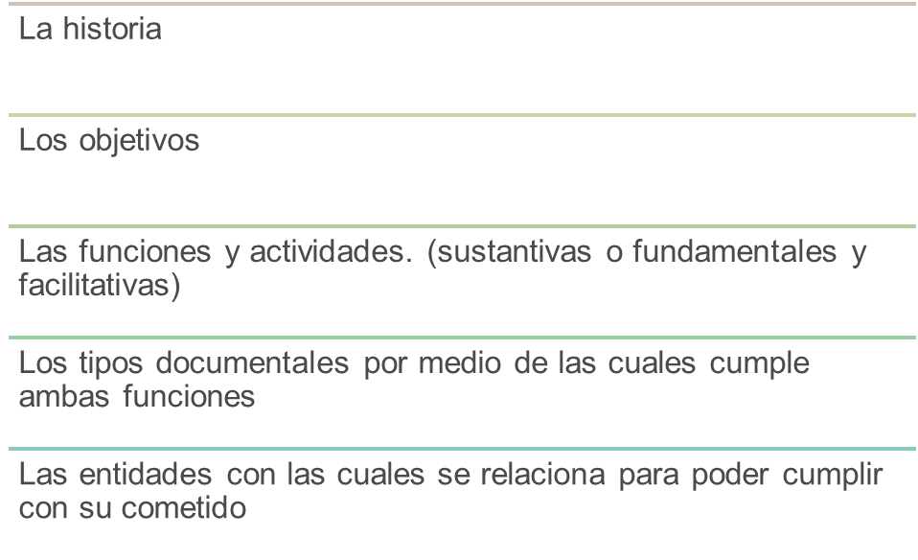
¿Qué implica conocer?

Slide 26
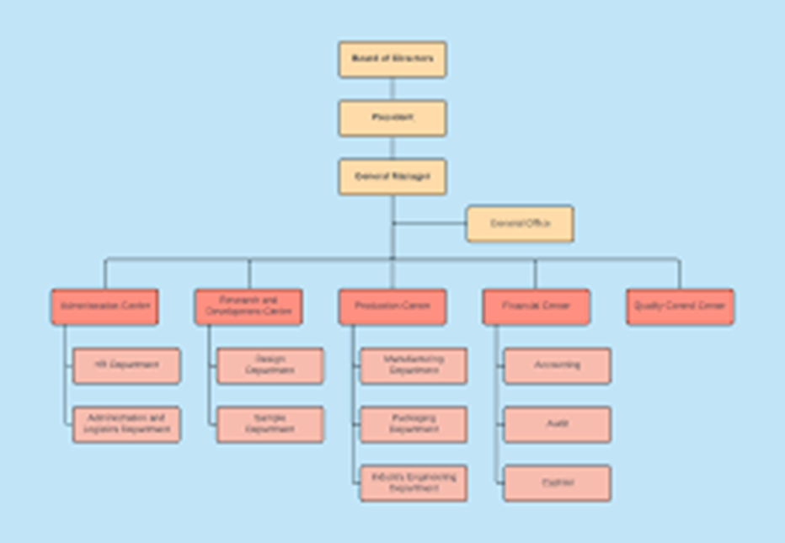
Cuadro de clasificación
Notes:
Audio: Es importante, en este sistema de clasificación tomar en cuenta el organigrama interno y el de la administración pública. En las diapositivas siguientes se muestra el modo de organizar de este cuadro, según el ámbito correspondiente. De esta manera es cómo se tiene que aplicar en los archivadores de cada oficina. Recordemos que, la representación del cuadro de clasificación va más allá de su estructura interna, ya que dependiendo de su naturaleza puede relacionarse con otras entidades que pertenezcan a los demás ámbitos.

Slide 27
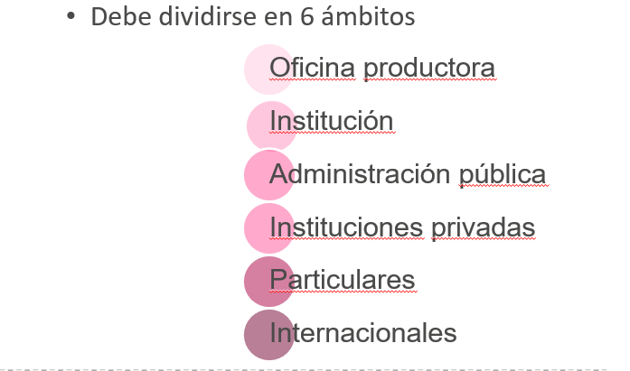
Elaboración del cuadro de clasificación
Notes:
Audio: Para aclarar: La oficina productora es donde usted, yo o cada uno de sus compañeros de este curso trabajan. Por ejemplo en mi caso, la oficina productora sería la Unidad de Servicios Técnicos la cual pertenece al departamento de Servicios Archivísticos Externos. Este ámbito será el primero que encontraré cuando abro el archivero, posteriormente encontraré los demás ámbitos de este cuadro.

Slide 28
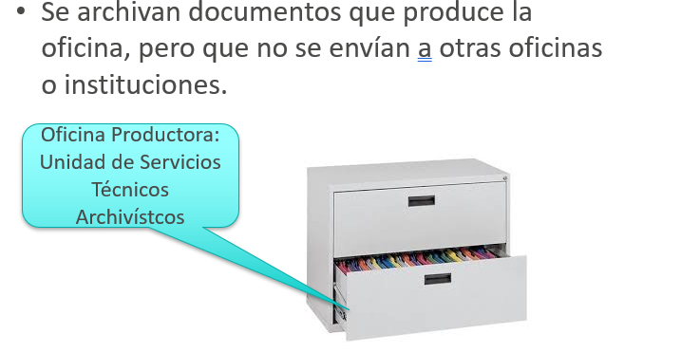
1. Ámbito de la oficina productora
Notes:
Audio: Se archivan los documentos propios de la oficina, de uso diario: como por ejemplo controles, informes que se pidan a los colaboradores de la misma entre otros. Lo que quiere decir que la correspondencia con otras oficinas o entidades, se archivarían según su ámbito.

Slide 29
2. Ámbito de la oficina productora a la que pertenece la oficina productora.
Dirección General
_ Dirección Administrativa –Financiera
Dep. Financiero contable
-Dep. Servicios Generales
Departamento de Servicios Archivísticos
Notes:
Audio: A continuación se toma como ejemplo: la estructura del Archivo Nacional y su relación con los demás ámbitos.

Slide 30
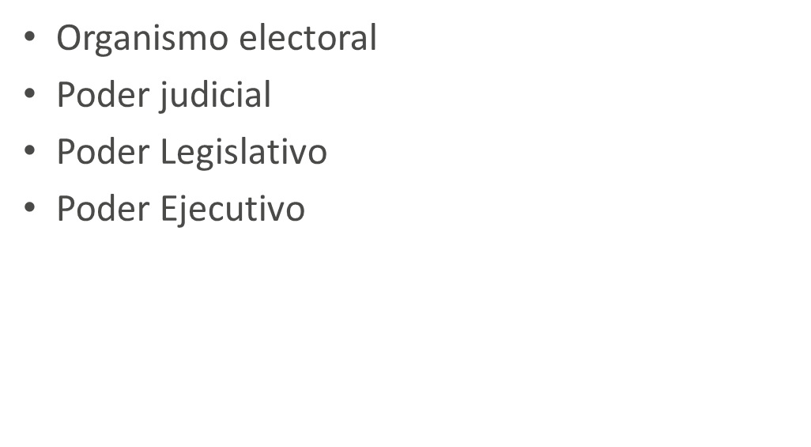
3. Ámbito de la Administración Pública

Slide 31
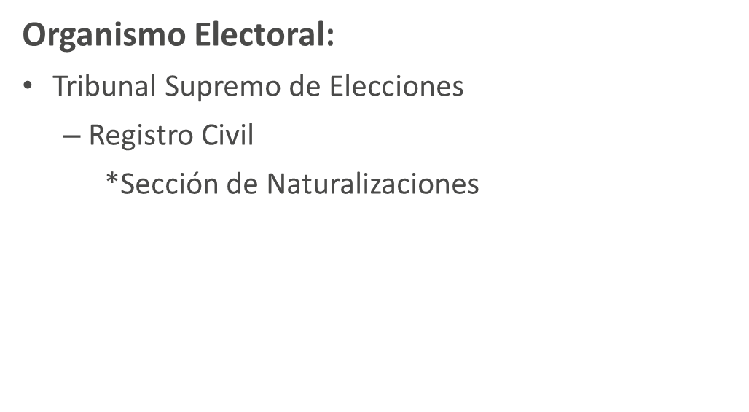
3. Ámbito de la Administración Pública

Slide 32
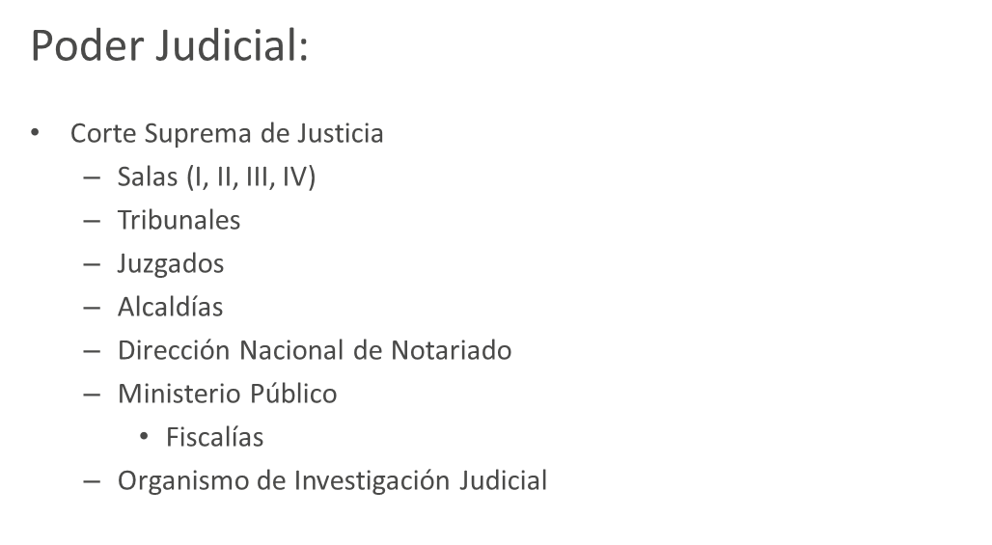
Ámbito de la Administración Pública

Slide 33

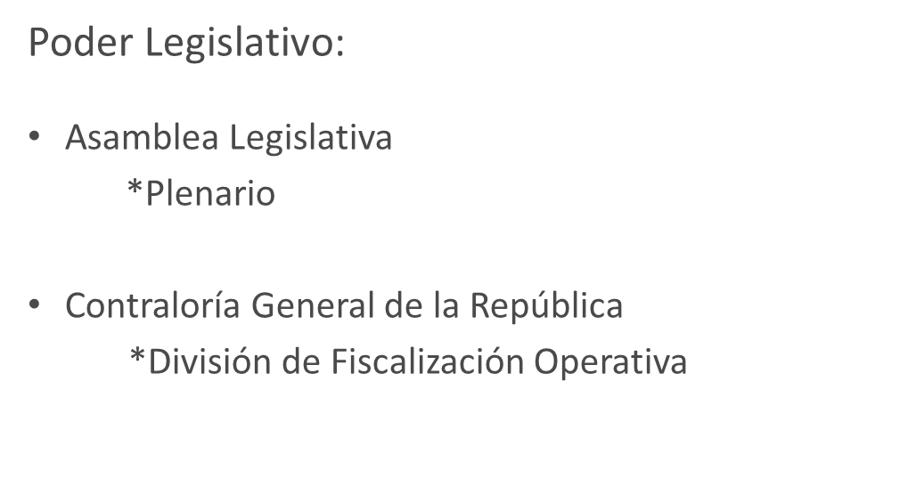

Slide 34

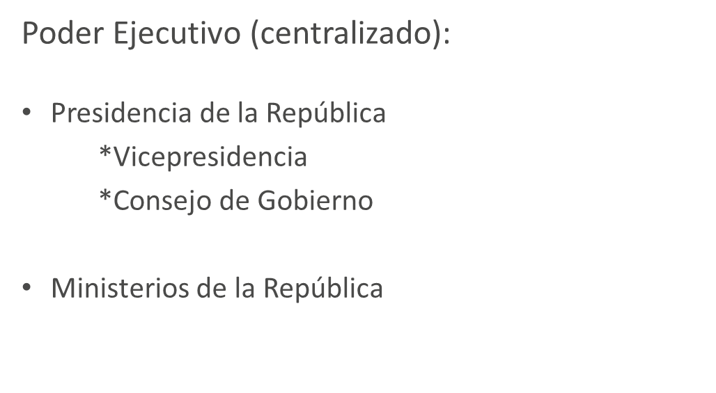


Slide 35

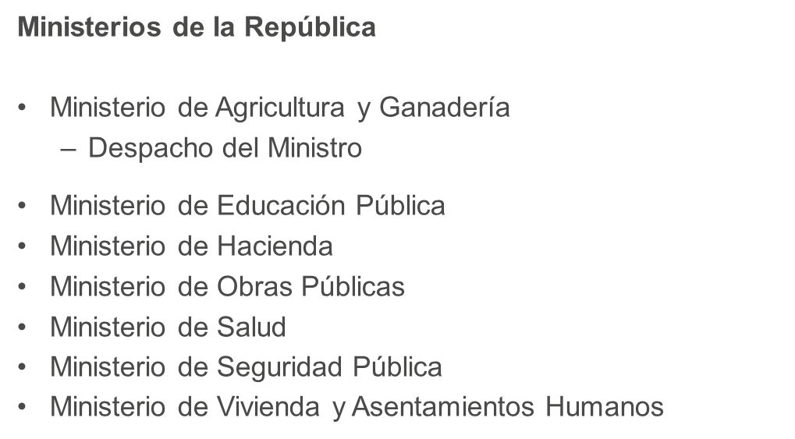

Slide 36
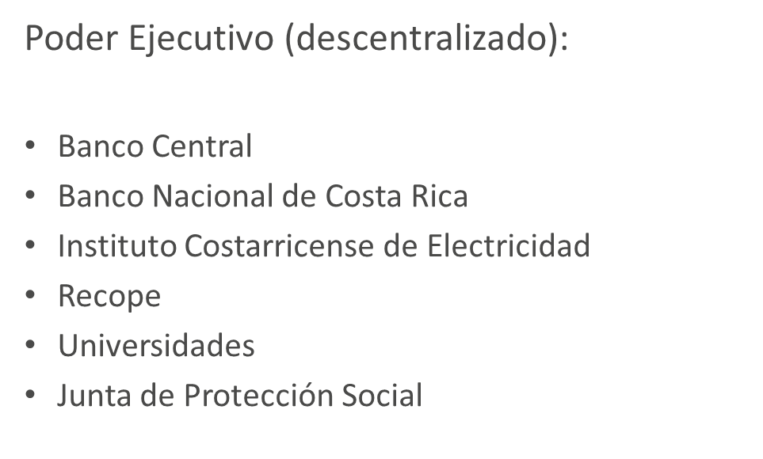

Slide 37

¡ IMPORTANTE !
A continuación, dentro del ámbito de la administración pública, vienen ejemplos en donde se aplican métodos de ordenación ( Tema que veremos mañana )
Los métodos de ordenación son auxiliares, luego de implementar la clasificación se necesita dar un orden a los documentos.
No es lo mismo métodos de ordenación que clasificación

Slide 38

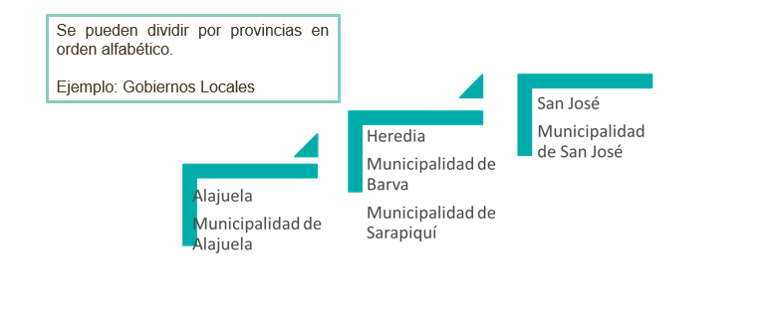

Slide 39
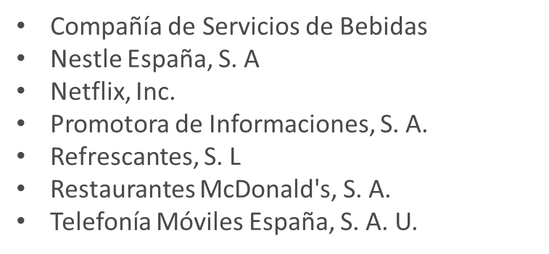
Ámbito de las instituciones privadas
Se pueden organizar en orden alfabético, según razón social.

Slide 40
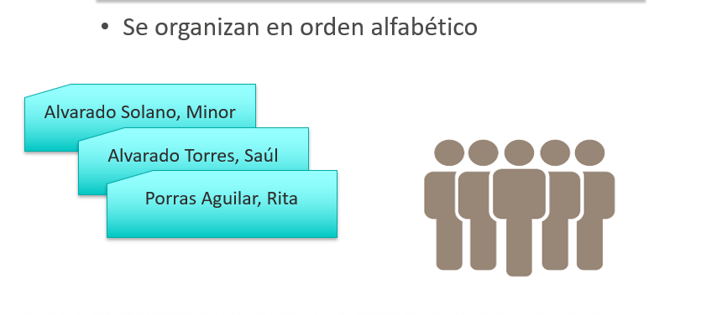
Ámbito de sujetos particulares (personas)

Slide 41
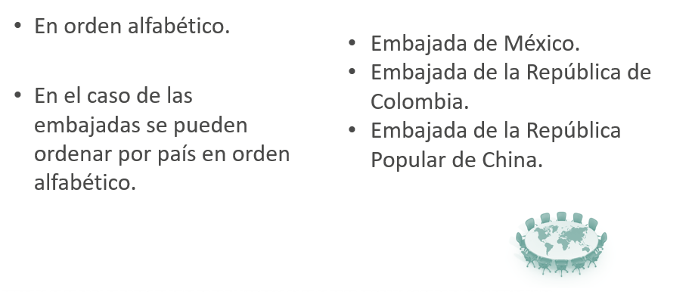
Ámbito de organismos internacionales

Slide 42
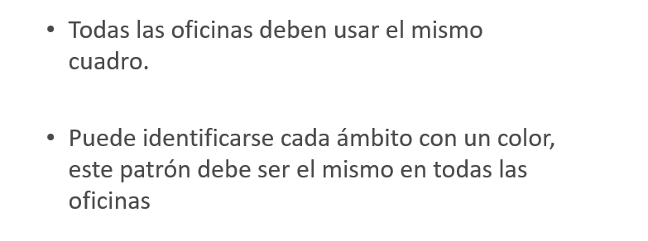
Recomendaciones sobre los sistemas de clasificación
Notes:
Audio: Para finalizar, por favor dar lectura a estas recomendaciones sobre los sistemas de clasificación.

Slide 43
Implementación del cuadro de clasificación
Debe incluir todos los ámbitos con los que la institución tenga relación
Este cuadro se ve reflejado en la organización de las carpetas en los archivadores
El cuadro siempre debe colocarse en un lugar visible

Slide 44
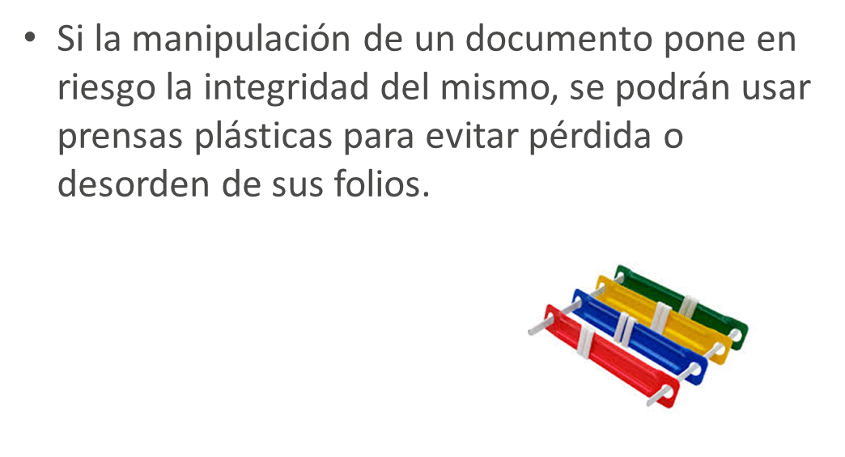
Implementación del cuadro de clasificación

Slide 45
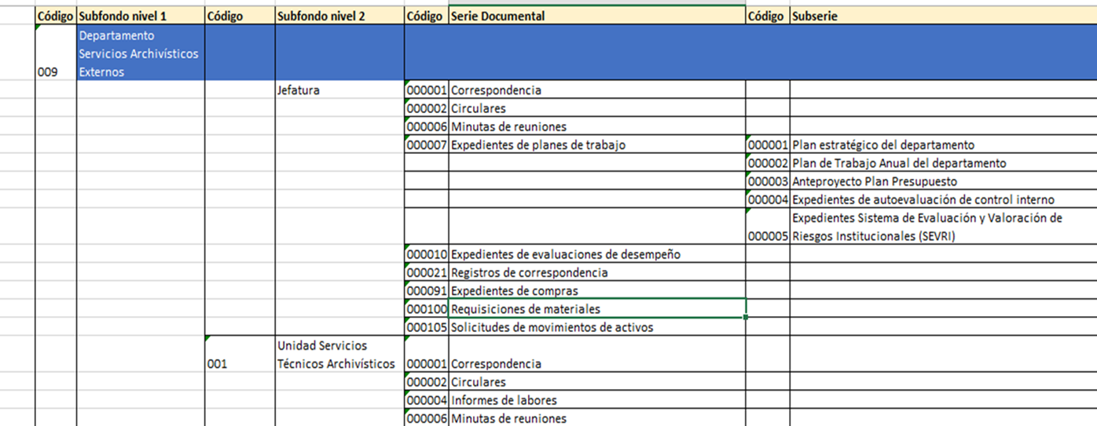
Ejemplo de cuadro de clasificación.

Slide 46


Nombre Apellido / mvmendez@dgan.go.cr

